Slide 1

Archiwalna informatyka? Przegląd pierwszych urządzeń komputerowych

Slide 2

Plan prezentacji
Eniac
- Historia urządzenia
Atanasoff-Berry Computer
CDC 6600
Univac
-Ilość sprzedaży
XYZ

Slide 3
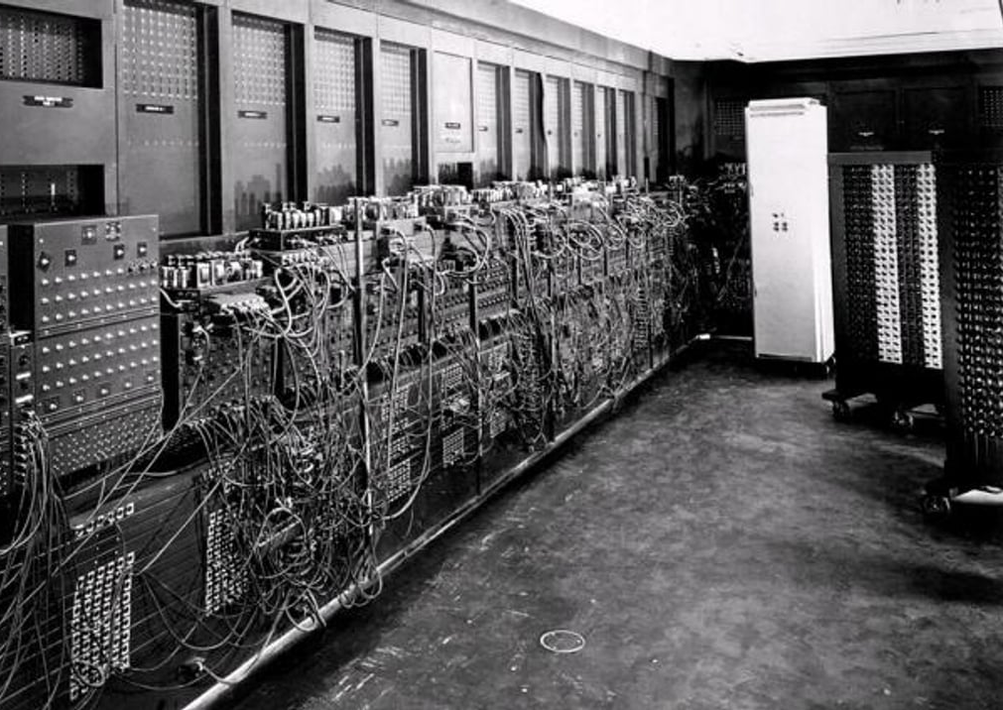
ENIAC
ENIAC (Electronic Numerical Integrator And Computer) został zaprojektowany w 1945 roku, przez J.P. Eckerta i J.W. Mauchly’ego z University of Pennsylvania's Moore School of Electical Engineering. Publicznie zaprezentowano go jednak dopiero w lutym 1946 roku na Princeton University.

Slide 4
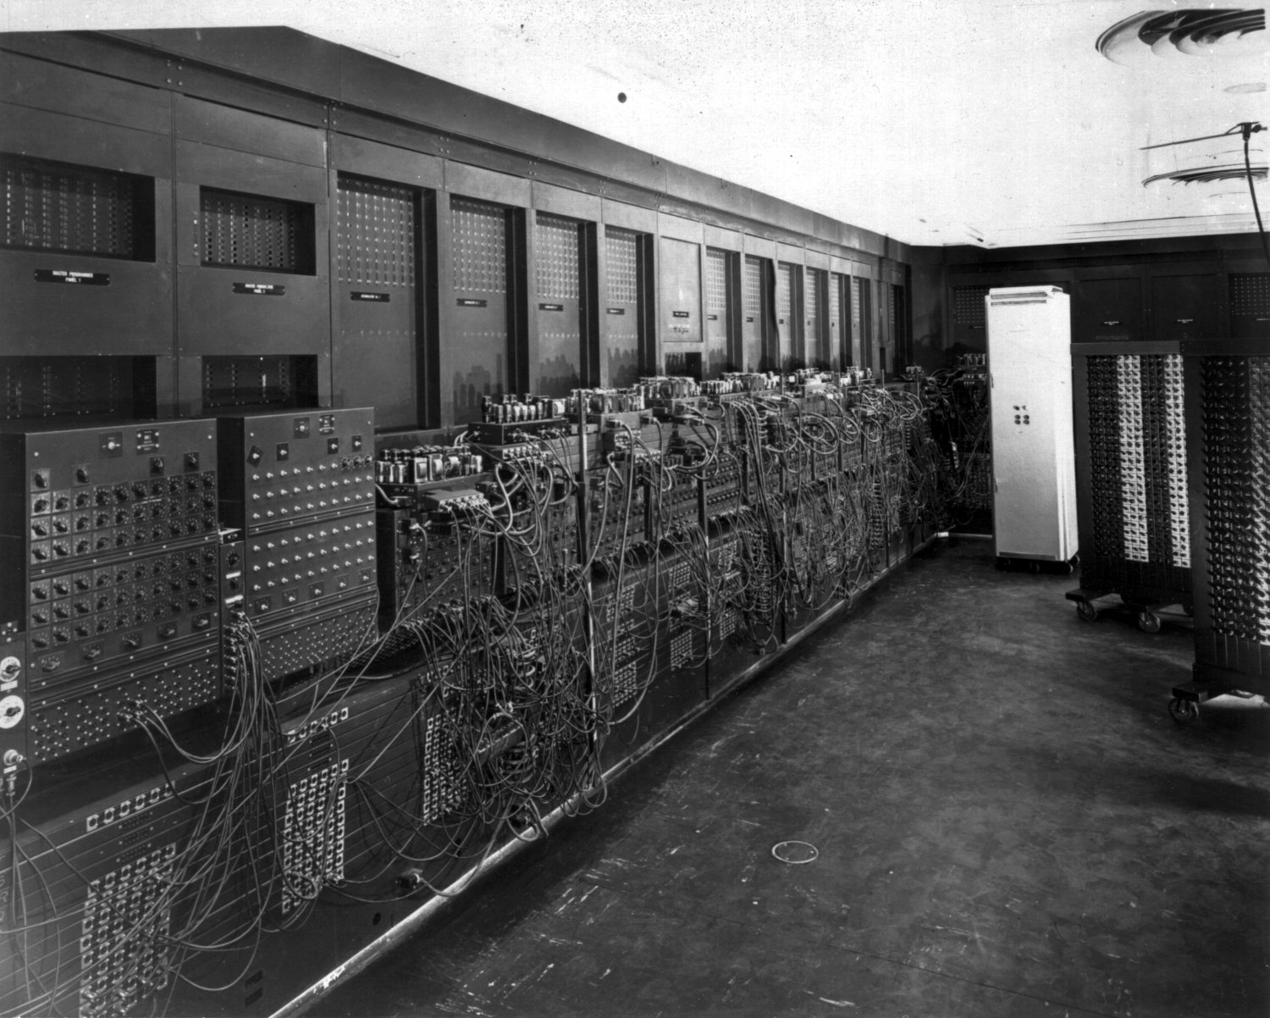
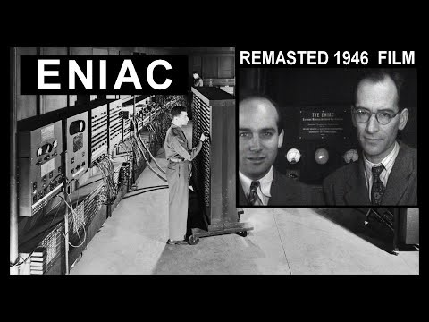

Slide 5
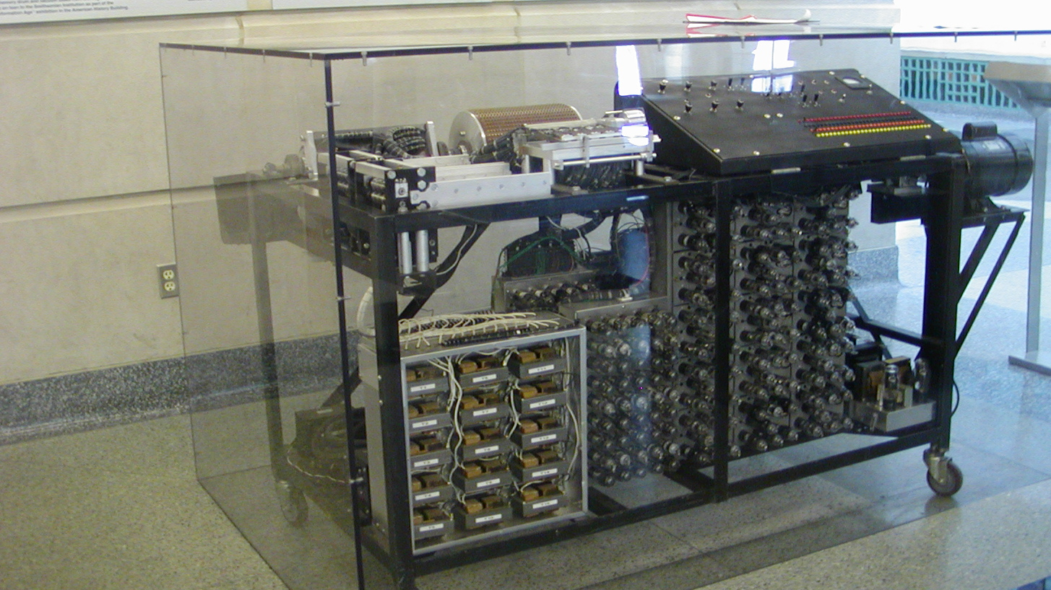
Atanasoff-Berry Computer
Atanasoff-Berry Computer, ABC – maszyna do rozwiązywania układów równań algebraicznych liniowych, z uwagi na zastosowanie przez konstruktorów lamp elektronowych uważana za pierwszy działający prototyp specjalizowanego elektronicznego komputera cyfrowego. Została skonstruowana w roku 1939 przez Johna Atanasoffa i jego studenta Clifforda Berry’ego kosztem 650 USD. Zastosowano w niej dwójkowy system liczbowy, a maszyna nie była programowalna.

Slide 6
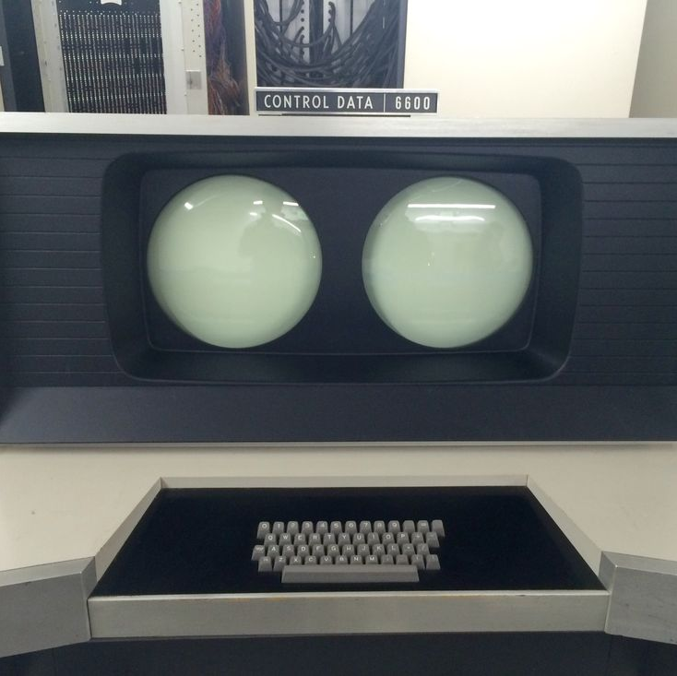
CDC 6600
Pierwsze komputery stacjonarne dostępne dla zwykłych użytkowników pojawiły się na rynku i trafiły do naszych domów w latach 80-tych XX wieku, czyli niemal 40 lat po ENIAC-u. W międzyczasie, w latach 60-tych XX wieku, najpotężniejszym desktopem świata (zajmującym dosłownie całe biurko) był CDC 6600.

Slide 7
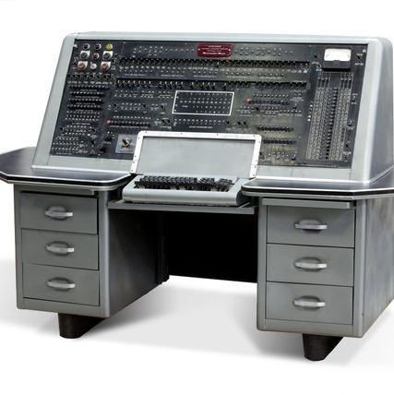
Univac
UNIVAC I (ang. UNIVersal Automatic Computer) − pierwszy na świecie elektroniczny komputer ogólnego przeznaczenia, zaprojektowany i budowany przez Johna Eckerta i Johna Mauchly w założonej przez nich firmie Eckert-Mauchly Computer Corporation. Została ona w międzyczasie wykupiona w 1950 r. przez Remington Rand, natomiast komputer UNIVAC I pokazano dopiero w 1951 r. W sumie sprzedano ok. 40 egzemplarzy tego urządzenia.

Slide 8
Sprzedaż – kiedyś, a dziś

Slide 9
Użytkownicy obecnie: (w procentach)
Wyszczególnienie | 2011 | 2012
Osoby korzystające z komputera | 69,7 | 69,3
Osoby wykonujące wybrane czynności: | 74,6 | 75,7
kopiowanie, przenoszenie pliku lub folderu | 67,3 | 65,3
używanie poleceń kopiowania lub wklejania | 47,7 | 47,6
korzystanie z podstawowych funkcji matematycznych w arkuszu kalkulacyjnym... | 34,3 | 69,3

Slide 10
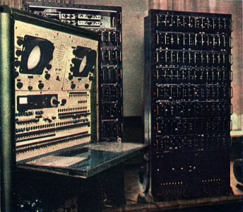
XYZ
XYZ (1958) – pierwsza Uniwersalna Maszyna Cyfrowa należąca do rodziny wczesnych komputerów, która została zbudowana i uruchomiona w Polsce. Wyprzedziła o kilka miesięcy EMAL-2, natomiast wcześniejszy EMAL nie został w pełni uruchomiony. Poprzedziły ją: lampowy komputer analogowy ARR oraz nieelektroniczne komputery zerowej generacji: dydaktyczny GAM-1 i użytkowy PARK.
Komputer ten zbudowany i uruchomiony został w Warszawie przy ul. Śniadeckich 8, w lokalu Biura Obliczeń i Programów Zakładu Aparatów Matematycznych PAN (późniejszego Instytutu Maszyn Matematycznych). Zespołem twórców kierował prof. dr inż. Leon Łukaszewicz (wówczas docent).

Slide 11
Bibliografia:
XYZ – Wikipedia, wolna encyklopedia
UNIVAC I – Wikipedia, wolna encyklopedia
CDC 6600 – Wikipedia, wolna encyklopedia
Atanasoff-Berry Computer – Wikipedia, wolna encyklopedia
ENIAC – Wikipedia, wolna encyklopedia
http://www.diagnoza.com/20003/7_2003.html

